Slide 1
AHK
Mzdový benchmarking
Prehľad

Slide 2
Trendy na trhu práce a v odmeňovaní
4
Situácia na trhu práce
Vývoj miezd
Údaje ku koncu januára 2025
Miera nezamestnanosti zostáva rekordne nízka (5,3 %)
Plná zamestnanosť na západnom Slovensku
96 500 voľných pracovných miest (+ 10 000 v porovnaní s marcom 2024)
Z toho 44 000 v Bratislavskom kraji
2025: očakávaný nárast priemernej mzdy na 1 609 € (+ 5,3 %)
2026: 1 695 € (+ 5,3 %)
Takmer dve tretiny zamestnancov zarába menej, ako je priemerná mzda
Notes:
Steuer-Audit 2023-2024 (Mazarars)

Slide 3
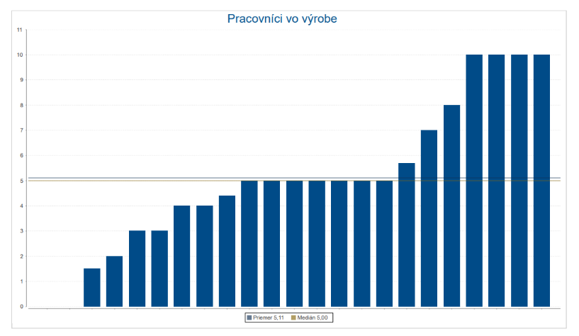
AHK Mzdový benchmarking 2025
Plánované zvyšovanie miezd (2025; in %)
4

Slide 4
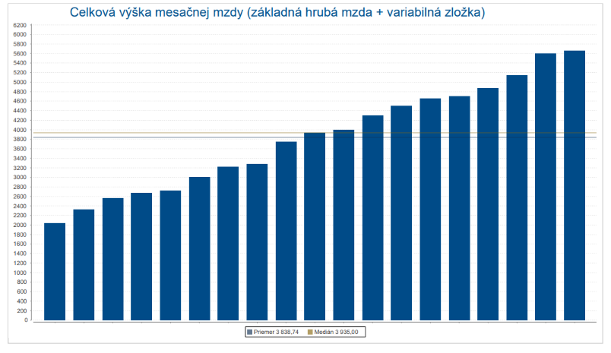
AHK Mzdový benchmarking 2025
Výška mzdy- vedúci výroby (koniec roka 2024; v EUR)
4

Slide 5
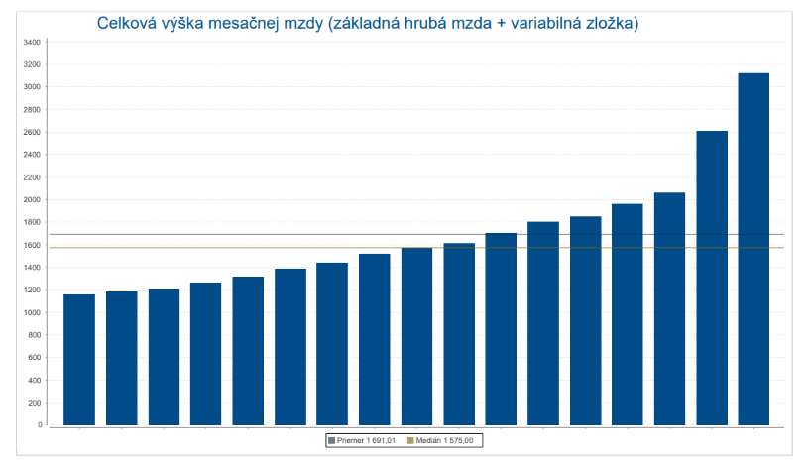
AHK Mzdový benchmarking 2025
Výška mzdy - elektrikár (koniec roka 2024; v EUR)
4

Slide 6
AHK Mzdový benchmarking 2025
Ďalšie príplatky (koniec roka 2024; podiel firiem poskytujúcich jednotlivé príplatky v %)
4

Slide 7
To nie je všetko
Kontaktujte nás

